Slide 1
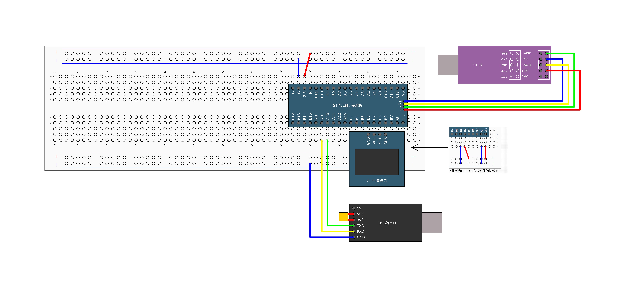
接线图

Slide 2
USART基本结构
发送控制器
发送数据寄存器TDR
TX
>>发送移位寄存器>>
GPIO
PCLK2/1
波特率
发生器
GPIO
RX
接收控制器
>>接收移位寄存器>>
接收数据寄存器RDR
开关控制

Slide 3
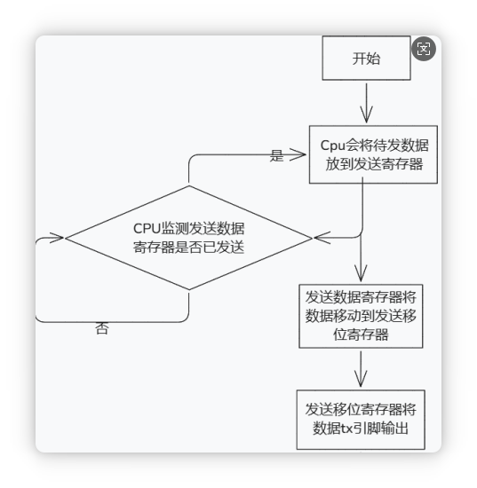
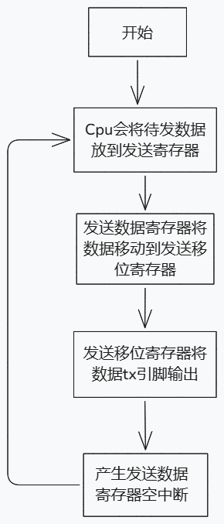
数据帧
中断模式
轮询模式

